Slide 1
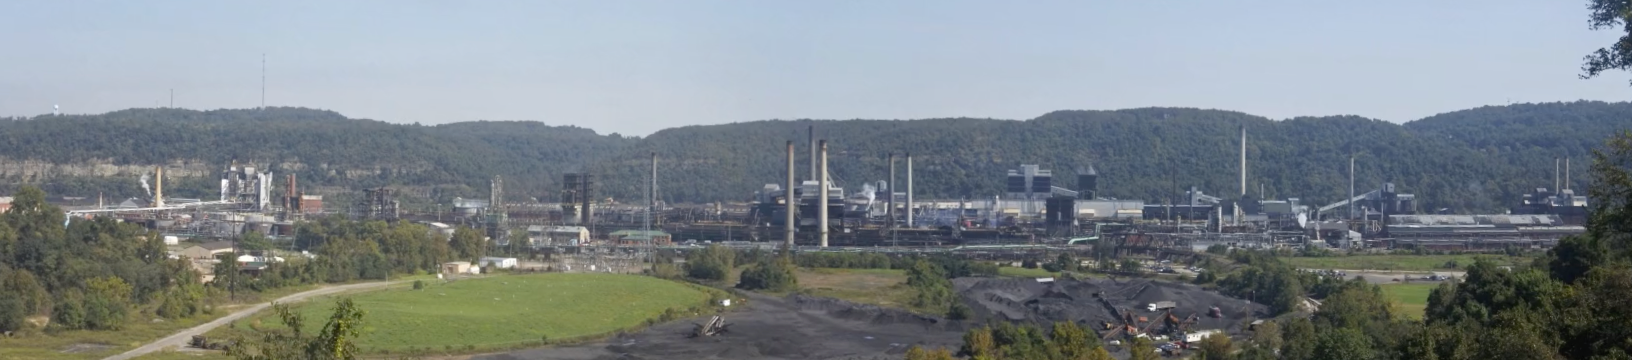
0-14
0-9
0-0
0-12
0-10
0-6
0-4
0-2
0-7
0-13
0-11
0-8
0-5
0-3
0-1
Notes:
smoke-1

Slide 2
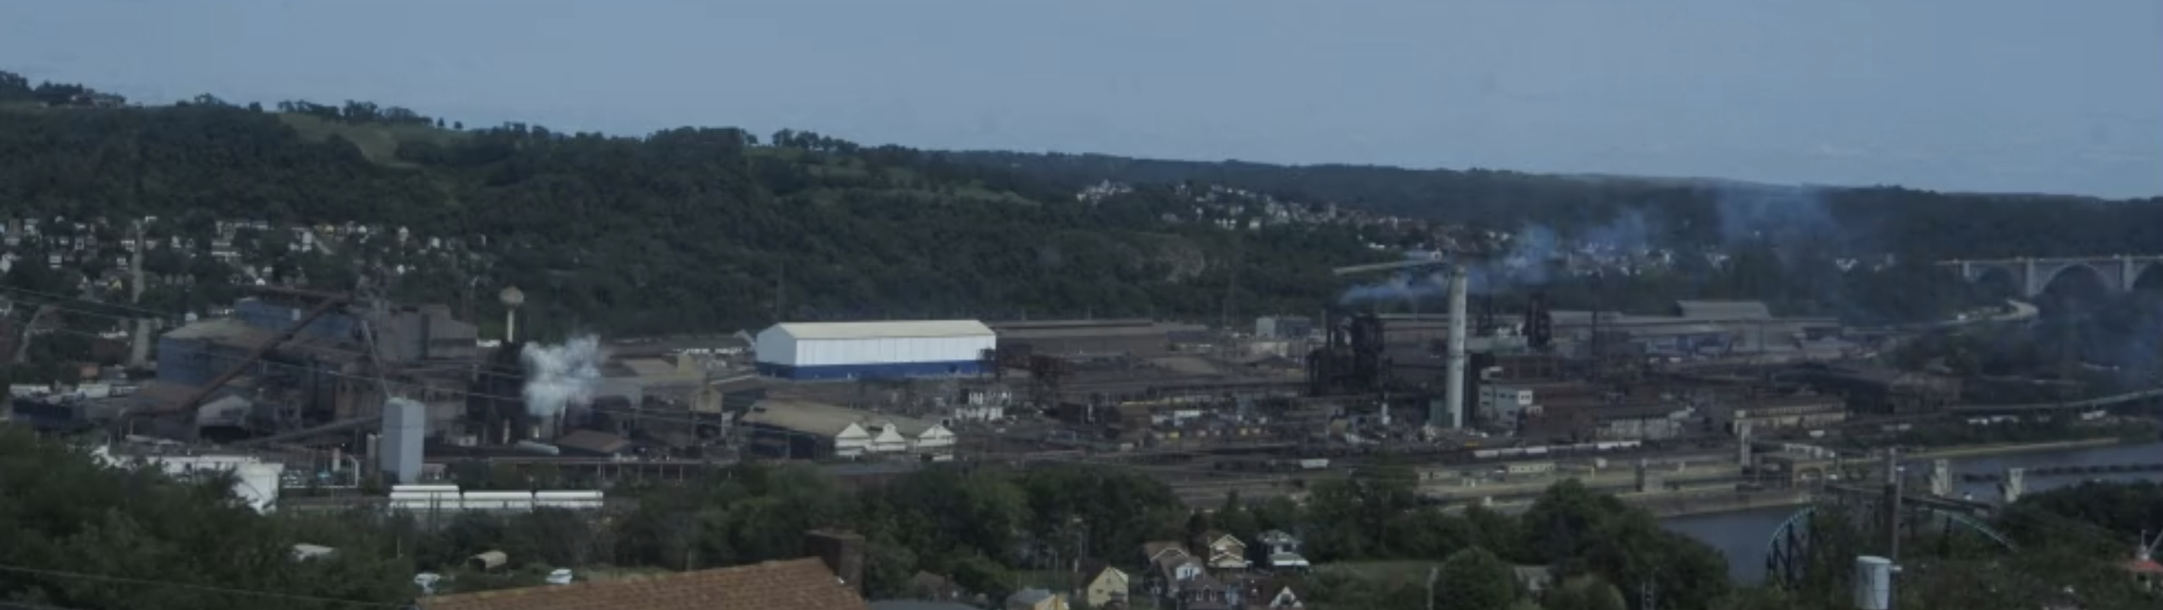
2-0
2-1
2-2
2-3
Notes:
smoke-1

